Slide 1
排序技术研讨
外排序

Slide 2
为什么要有外排序？
我们一般提到排序都是指内排序，比如快速排序，堆排序，归并排序等，所谓内排序就是可以在内存中完成的排序。RAM的访问速度大约是磁盘的25万倍，我们当然希望如果可以的话都是内排来完成。但对于大数据集来说，内存是远远不够的，这时候就涉及到外排序的知识了。
简单来说就是内存不够，要使用外派学来进行，我们一般考虑磁盘的外排序。

Slide 3
什么是外排序
外部排序常采用的排序方法是归并排序，这种归并方法由两个不同的阶段组成：
1、采用适当的内部排序方法对输入文件的每个片段进行排序，将排好序的片段（成为归并段）写到外部存储器中（通常由一个可用的磁盘作为临时缓冲区），这样临时缓冲区中的每个归并段的内容是有序的。
2、利用归并算法，归并第一阶段生成的归并段，直到只剩下一个归并段为止。^{[2]}

Slide 4
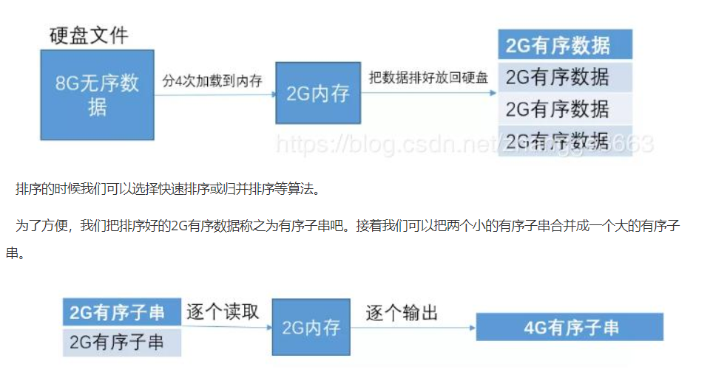
外排序图解^{[1]}

Slide 5
2路归并
假设各片段均已采用内排序算法进行排序，外排序归并最简单使用的是2路归并，每次读入2路有序片段的前m个元素进行归并。若输出缓冲区已满，则将已归并好的元素写入文件；若其中一路m个元素归并完成，读入该路剩下的前m个元素。重复交替执行，直到所有元素都归并完成为止，则当前文件的元素为有序的。

Slide 6
K路归并
由于2路归并需要所有元素反复进行比较，比较的次数过多，导致归并的效率很低，因此有人提出了改进算法，采用多路归并来提高效率，即k路归并。
k路归并一般采用堆进行排序，利用完全二叉树的性质，可以很快更新，保持堆的性质。然而堆操作次数还是不够精简，因此有人进一步提出了胜者树和败者树的数据结构来进行多路归并。
胜者树与败者树的叶子节点记录的都是数据，胜者树中间节点记录的是胜者对应的标号，而败者树中间节点记录的是败者对应的标号。同时败者树需要一个额外节点来记录最终胜者。由于败者树的更新只需将子节点与父节点比较，而胜者树的更新需要与父节点和子节点比较，因此在实际应用中采用败者树更好。

Slide 7
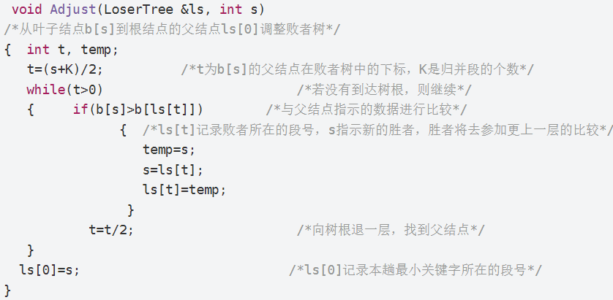
多路归并排序实现

Slide 8
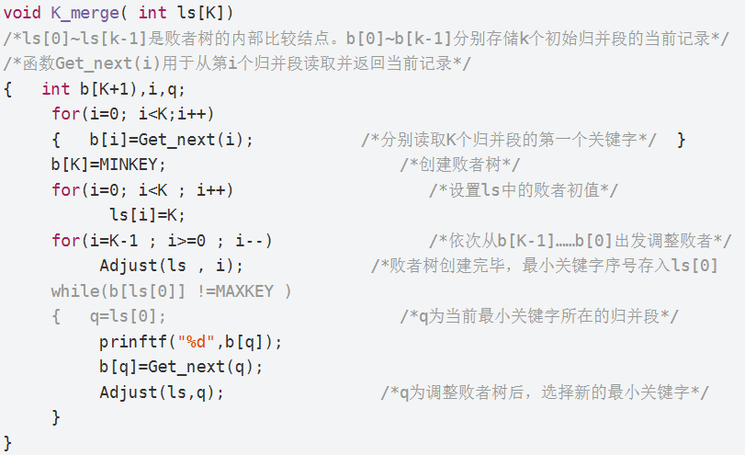
多路归并合并算法

Slide 9
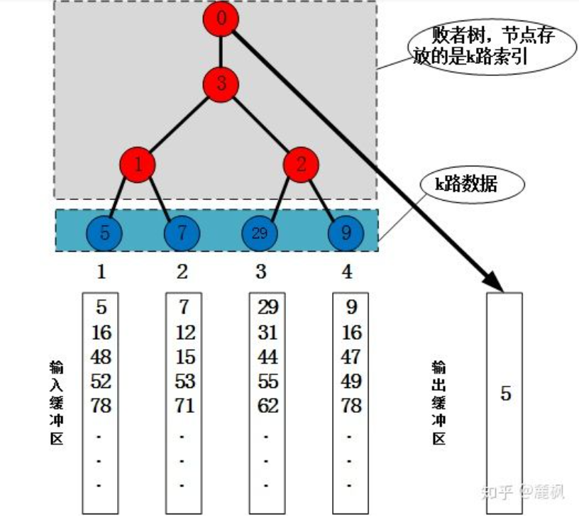
败者树
败者树，顾名思义，即记录胜败者的树形结构。实际上，这种数据结构的最初灵感来源就是来自于比赛中记录胜败得分的。只不过在败者树中，父节点记录的是败者节点，而胜者节点继续上浮比较。

Slide 10
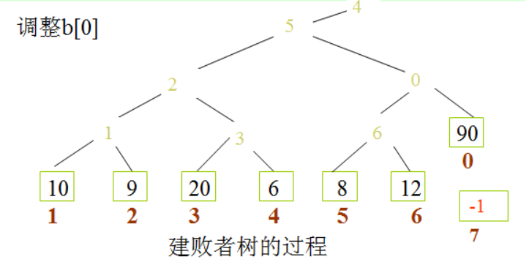
建立败者树的过程

Slide 11
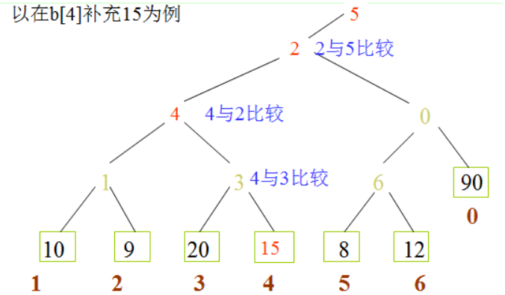
调整败者树的方法

Slide 12
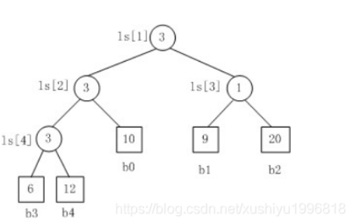
胜者树
胜者树的一个优点是，如果一个选手的值改变了，可以很容易地修改这棵胜者树。只需要沿着从该结点到根结点的路径修改这棵二叉树，而不必改变其他比赛的结果。
注意：方块，表示最底层要比较的东西，里面的值是要比较的数值，下面的是数值对应的index。圆圈，表示节点与节点之间比较的结果，里面的值是比较后结果，对应的对象的index，这里是胜利的数的index，旁边的是这个圆圈对应的index。

Slide 13
总结
外排序是在海量数据进行的排序，在面试的时候可能会问到，这种问题就要利用到外部磁盘进行局部存储，然后用内存进行分次数读取，进行排序，这个技术是非常巧妙的。
读者可以直接在网上寻找代码和思想，本人讲的感觉不够生动

Slide 14
文献引用
[1] 外排序的图解过程 [DB/OL] 2021.5.16漫画: 什么是外部排序? - 程序员大本营 (pianshen.com)
[2] 知乎，什么是外排序[DB/OL] 2021.2.16外部排序 - 知乎 (zhihu.com)

